Slide 1


SE FORMER À LA RECHERCHE
PAR LA RECHERCHE
Fanny De La Haye

Slide 2
Objectifs
Initiation à la recherche appliquée à des problématiques d’éducation et d’enseignement,
Familiarisation à la démarche scientifique,
Notre objectif est de vous former par la recherche et à la recherche pour élargir et systématiser votre réflexion sur des et/ou vos pratiques professionnelles.

Slide 3
Objectifs
Initiation à la recherche appliquée à des problématiques d’éducation et d’enseignement,
Familiarisation à la démarche scientifique,
Notre objectif est de vous former par la recherche et à la recherche pour élargir et systématiser votre réflexion sur des et/ou vos pratiques professionnelles.

Slide 4
Objectifs
Initiation à la recherche appliquée à des problématiques d’éducation et d’enseignement,
Familiarisation à la démarche scientifique,
Notre objectif est de vous former par la recherche et à la recherche pour élargir et systématiser votre réflexion sur des et/ou vos pratiques professionnelles.

Slide 5

OBJECTIFS DU MÉMOIRE
Apprendre à analyser sa pratique en référence à des travaux de recherche en éducation.
Développer ses compétences en rédaction de documents longs.
Coopérer.
Notes:
Apprendre à analyser sa pratique (démarches d'enseignement, pratiques de l'enseignant, activités des élèves) en référence à des travaux de recherche en éducation (dans les champs de la didactique des disciplines, de la psychologie, de la sociologie et des sciences de l'éducation).
Développer ses compétences en rédaction de documents longs, collaboration et coopération

Slide 6
COMPÉTENCES DE RECHERCHE TRAVAILLÉES EN MASTER MI
Être capable :
de justifier un sujet de recherche
d'utiliser des moteurs de recherche à partir d'une thématique
d'établir une bibliographie,
de rendre compte d'un article scientifique
de problématiser et formuler des hypothèses
de proposer un plan répondant à une problématique
d'articuler des points de vue contradictoires
d'écrire en respectant des normes d'écriture scientifique
de présenter son travail à l'oral

Slide 7
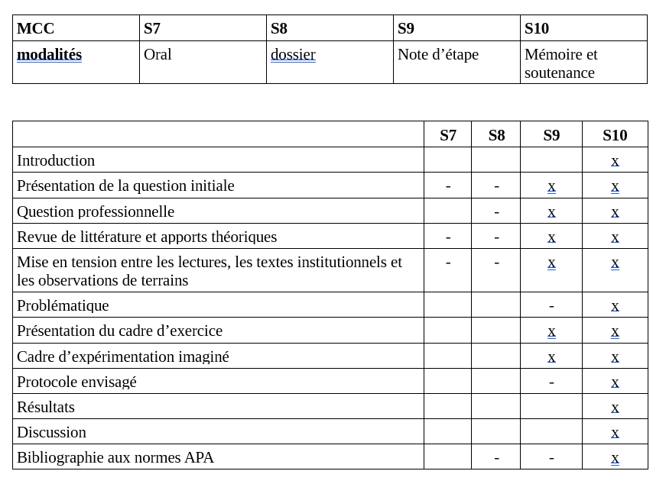
MCC Recherche M1 & M2

Slide 8
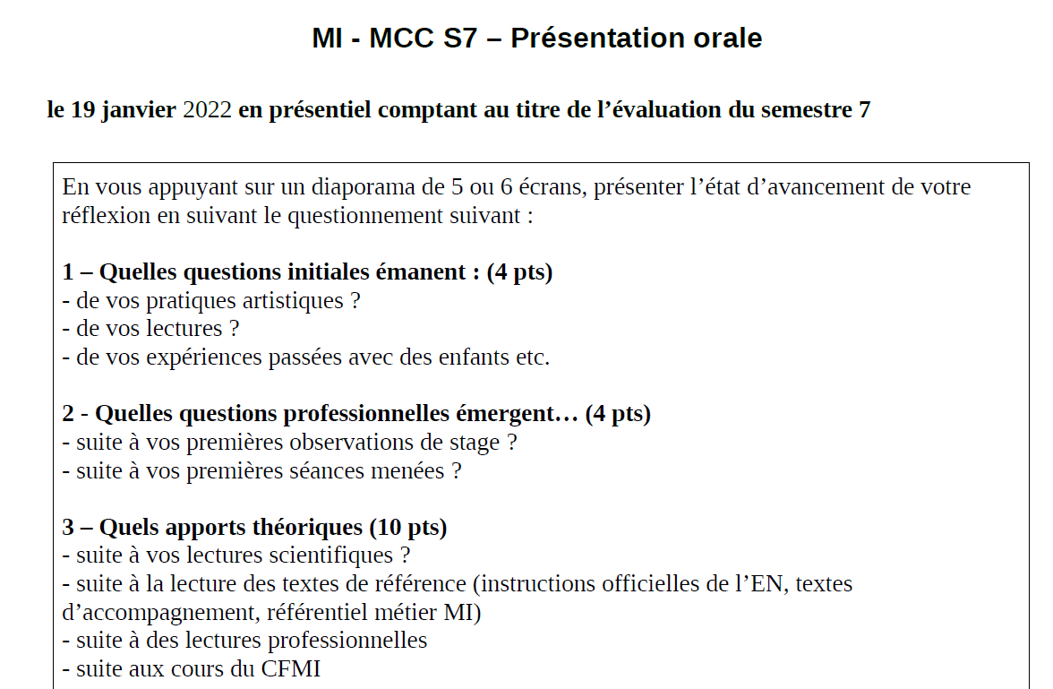
MCC Recherche M1 & M2

Slide 9
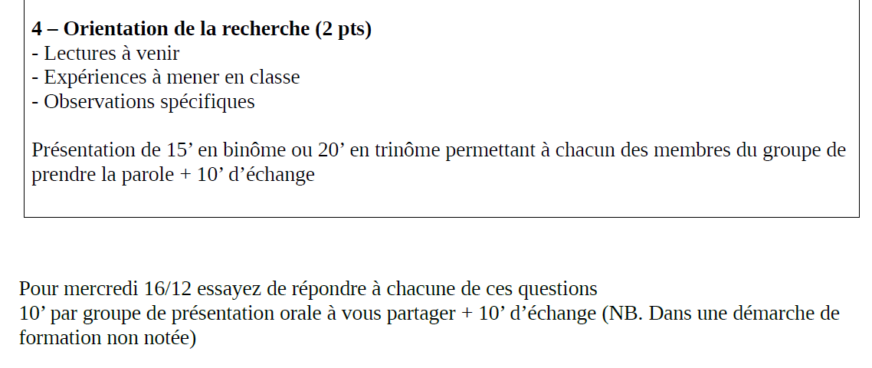
MCC Recherche M1 & M2

Slide 10
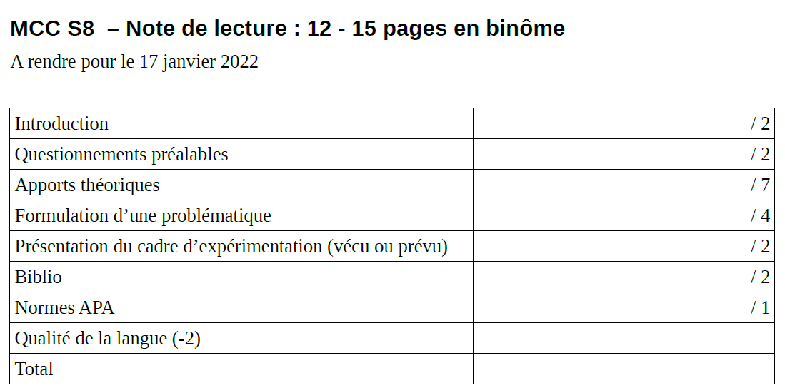
MCC Recherche M1 & M2

Slide 11
ECHÉANCIER M1
Semestre 7
Premières lectures en fonction de vos centres d’intérêt (cf. articles scientifiques)
Faire émerger une question professionnelle
Lecture d’articles et choix d’un article à résumer
Préparation de l’oral
Semestre 8
Enrichissement des apports théoriques
Rédaction d’une bibliographie
Formulation et rédaction d’une problématique

Slide 12
ECHÉANCIER M2
Semestre 9
Premières lectures et émergence de la problématique
Recherche bibliographique
Conception d’un dispositif
(Mise en œuvre du dispositif
Recueil de données)
Semestre 10
Rédaction du mémoire
Recueil et analyse des données
Retour sur la problématique: la discussion repart des hypothèses et tente d’y répondre.

Slide 13
CORPS DU TEXTE (M1 & M2)
Une brève introduction: contexte sociétal, questions professionnelles, enjeux généraux, une annonce du plan du mémoire.
Une revue des questions articulant des apports de la recherche, une analyse des instructions officielles et des savoirs en jeu.
Une problématique et des hypothèses
Méthodologie: comment je vais procéder ? Analyse a priori, dispositif mis en œuvre et analyse a posteriori
Résultats: présentation brute des résultats
Discussion: Analyse des données (ont-ils appris?/ Ai-je modifié mes gestes professionnels?) et comparaison à l’état de l’art
Conclusion-perspectives

Slide 14
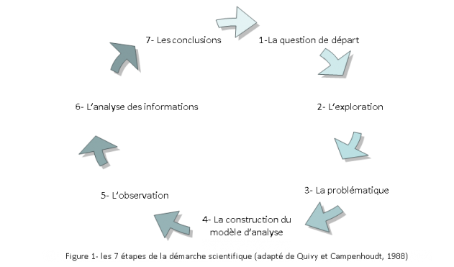
Les 7 étapes de la recherche
Notes:
Nath

Slide 15
Problématisation, construction de l’objet d’étude
Le point de départ de votre travail de recherche porte sur un problème d'enseignement-apprentissage en relation avec des pratiques professionnelles lues ou vécues :
  Exemple : Comment enseigner des concepts abstraits tels que « tempo », « pulsation »… à des élèves de cycle 2 ou 3 ?
Il est indispensable de mesurer la complexité de la problématique qu’on souhaite traiter ; une problématique trop complexe, floue et/ou trop large mène à des difficultés méthodologiques importantes :
  Exemples : Musique et langage, Musique et émotions, Comment motiver un élève en musique ?...

Slide 16
Problématisation, construction de l’objet d’étude : L’image de la pyramide
Musique et langage
La musique et le corps au service du développement du langage.
Les gestes (le corps) au service de la compréhension et de la mémorisation de comptines ou de chants.

Slide 17
LA PROBLÉMATIQUE
Après un état de l’art des publications liées aux domaines traités, arrive la problématique. Il s’agit d’un texte synthétique qui résume les tensions identifiées et propose des pistes d’investigation.
Ces tensions émergent des confrontations entre les recherches, les instructions officielles, les contraintes professionnelles.

Slide 18
De la question à la problématique
Construire une problématique revient d’abord à réaliser une revue de questions
Une revue de questions consiste à identifier de ce que les recherches (le plus souvent) récentes ont permis de comprendre, identifier la façon dont le sujet a été traité: Comment les concepts ont été définis? Par quelles méthodologies les résultats ont été obtenus? Quels champs disciplinaires ont investigué le sujet?
Finalement = Quelles sont les questions qui se posent aujourd’hui?
Notes:
nath

Slide 19
ETAT DE L’ART-REVUE DE QUESTIONS
Lecture la plus analytique possible des textes de référence permettant la compréhension des savoirs en jeu :
  Lecture d’ouvrages, de chapitres et d’articles scientifiques traitant de la thématique choisie,
  Lecture la plus exhaustive possible des différents textes officiels (référentiel métier, IO, textes d’accompagnement, PEAC).

Slide 20
De la question à la problématique
La revue de questions demande beaucoup d’organisation : noter les mots clés- penser à les diversifier – noter vos sources – rédiger immédiatement une fiche mémo pour chaque article ou ouvrage dans lesquels vous irez piocher ensuite des paragraphes pour construire votre revue de questions
Notes:
nath

Slide 21
Problématisation, construction de l’objet d’étude
Comment arrive-t-on à « bien problématiser » ?
En analysant les références théoriques qui portent sur le problème
La problématique formule-synthètise-résume l’ensemble des tensions théoriques et pratiques qui se posent sur un domaine et les questions qui posent problème au chercheur et/ou au professionnel.

Slide 22
Problématisation, construction de l’objet d’étude
Comment arrive-t-on à « bien problématiser » ?
Il est indispensable :
  De lire ce que la recherche a déjà identifié comme savoirs
  De réfléchir et identifier un problème
  De rapidement se poser la question :
    « quelle dimension du problème je souhaite étudier ? »
Le thème de votre TER ou de votre mémoire évoluera probablement : large au début, il sera de plus en plus précis à mesure que progresseront vos lectures.
Il faudra faire des choix : on ne peut pas étudier un problème, il faut donc spécifier une (petite) facette du problème !

Slide 23
La problématique: un exemple
Pour aborder la question des apprentissages et de la mémorisation des savoirs, les cognitivistes (Baddeley & Hitch, 1996; blabla) se réfèrent à un modèle structuraliste de la mémoire qui accorde une place essentielle à la mémoire sémantique et au langage dans le processus d’apprentissage. Cependant, ces 10 dernières années d’autres chercheurs ont montré que la motricité était aussi un vecteur d’apprentissage essentiel (Versace et al., 2018; blabla) et recommandent de s’appuyer sur cette modalité pour faire apprendre aux élèves toutes sortes de savoirs disciplinaires. Si l’idée semble attrayante, quelques recherches montrent néanmoins que certaines conditions doivent être réunies pour que la motricité soit une aide plutôt qu’un obstacle aux apprentissages (Bara & Tricot, 2017; blabla).

Slide 24
PhaseS 4 et 5 : L’élaboration du modèle d’analyse et le recueil
Après avoir posé une ou plusieurs hypothèses, on cherche à les vérifier sur le terrain, par un recueil de données que l’on va analyser (M2)
La façon dont on recueille les données influencera les données elles-mêmes. Il est donc important de bien préparer la phase de recueil des données. La méthodologie utilisée pourra elle-même être source d’analyse.
Notes:
Julie

Slide 25
LA MÉTHODOLOGIE
Paragraphe dédié à l’explicitation de votre démarche :
Pourquoi le choix de ces critères d’observation?
Test utilisé pour évaluer
Choix des supports et/ou méthodes pédagogiques
Mode de recueil des données – nature des données
– mode de restitution des données (graphique? Tableau? Nuage de points? % ?)

Slide 26
RECUEIL DE DONNEES
Enregistrements vidéos, audios
Traces d'élèves :
  Evaluations, brouillons de productions d'écrits, productions, dessins
Questionnaires ou entretiens
Grilles d'observation

Slide 27
RÉSULTATS
Une analyse qualitative et/ou quantitative pour
objectiver vos observations :
  Montrant l’évolution de quelques élèves
  D’un groupe d’élèves
  La réduction des écarts entre les plus avancés et les moins avancés
  L’évolution de vos gestes professionnels (ex: mesure du temps de parole de l’enseignant/ temps enfants)

Slide 28

MÉMOIRE PROFESSIONNEL OU MÉMOIRE DE RECHERCHE?
L A Q U E S T I ON E X I S T E N T I E L L E … .

Slide 29
Un mémoire de recherche qui s’appuie sur une pratique professionnelle…
S'appuie sur une pratique effective
Vise son analyse et sa compréhension, notamment au travers d’une théorisation
C'est une modalité d'analyse de la pratique par l’écrit.
L’efficacité des gestes professionnels est mesurée objectivement.
L’objectif n’est pas de généraliser à tous les élèves ou à tous les enseignants!
Les problématiques doivent être explicitement en lien avec les programmes et le référentiel métier du MI.

Slide 30
ANALYSE A PRIORI
1. ce que la situation vise savoir(s)
comme
2. les connaissances dont devraient disposer les élèves pour comprendre et agir de manière efficiente
3. les obstacles que pourraient rencontrer les élèves
C’est une analyse des possibles.
28

Slide 31
ANALYSE A PRIORI
1.Quelle(s) situation(s) d'apprentissage ? 2.Quel(s) savoir(s) en jeu dans la situation ?
3.Quelles connaissances (savoirs) devrait disposer un élève (générique) pour réussir ?
Quelles stratégies peuvent développer (justes et fausses les plus probables) ?
Quelles sont les variables didactiques?
Quelles rétroactions du milieu ?
les élèves
29

Slide 32
ANALYSE A PRIORI
Quelle(s) situation(s) ? Le jeu du corbillon
Quel(s) savoir(s) en jeu dans la situation ? Identifier le phonème [a]
Quelles connaissances (savoirs) devrait disposer un élève (générique) pour réussir ? Comprendre les consignes, Connaître deux caractéristiques d'une lettre : le nom, le son ; Être capable de percevoir le phonème étudié ; connaître le vocabulaire spatio-temporel (début, milieu, fin).
Quelles stratégies peuvent développer les élèves (justes et fausses les plus probables) ? S'appuie sur des mots connus à l'oral (prénoms, jours de la semaine), répond au hasard.
Quelles sont les variables didactiques? Différenciation : choix des mots différents en fonction du niveau des élèves, ne pas demander à l'enfant de localiser le phonème dans le mot. Introduire une matérialisation par le geste.
Quelles rétroactions du milieu ? L'élève ne repère pas le phonème quel que soit le nombre de syllabes dans le mot et la place du a dans le mot, ne connaît pas le nom des lettres, utilisation des affichages, tableau…, un élève aide un autre élève…

Slide 33
ANALYSE A POSTERIORI
Quelle(s) situation(s) ? Le jeu du corbillon
Quel(s) savoir(s) en jeu dans la situation ? Identifier le phonème [a]
Quelles connaissances (savoirs) devrait disposer un élève (générique) pour réussir ? Comprendre les consignes, Connaître deux caractéristiques d'une lettre : le nom, le son ; Être capable de percevoir le phonème étudié ; connaître
le vocabulaire
spatio-temporel (début, milieu, fin). Avoir des compétences
attentionnelles et des compétences élèves suffisantes.
Quelles stratégies peuvent développer les élèves (justes et fausses les plus probables) ?
S'appuie sur des mots connus à l'oral (prénoms, jours de la semaine), répond au
hasard, provoque un conflit avant le jeu systématiquement.
Quelles sont les variables didactiques? Différenciation : choix des mots
différents en fonction du niveau des élèves, ne pas demander à l'enfant de localiser le phonème dans le mot. Introduire une matérialisation par le geste. Taille du groupe, tutorat, ne pas être visible du groupe…
Quelles rétroactions du milieu ? L'élève ne repère pas le phonème quel que soit le nombre de syllabes dans le mot et la place du a dans le mot, ne connaît pas le nom des lettres, utilisation des affichages, tableau…, un élève aide un autre élève…Certains élèves étaient très compétents…

Slide 34
Difficultés et dérives

Slide 35
Difficultés et dérives
Le mémoire professionnel n'est pas un simple récit de la pratique.
C’est un aller-retour constant entre la question professionnelle de départ, la problématique, les observations de terrain au regard des textes de référence.
Notes:
La problématique. Elle se construit dans un aller et retour permanent entre les questions posées, et ce qui se passe effectivement. Cette démarche conduit à reformuler les questions, les préciser, voire en changer si de nouvelles questions se posent, plus intéressantes. Ce cheminement peut être retranscrit dans le mémoire: question initiale…lecture théorique…reformulation des questions: problématiques.

Slide 36
Difficultés et dérives
Tendance au refoulement de la question des savoirs
Tendance à l'oubli de l'action effective du professeur
Tendance à l'oubli de l'action effective des élèves

Slide 37
QU'EST-CE QU'UN BON SUJET ?
Un sujet qui concerne des questions d'enseignement- apprentissage
Un sujet qui intéresse les auteurs et qui s’élabore avec le directeur de mémoire
Le savoir enseigné est identifiable a priori
Le sujet est dans les compétences des directeurs de mémoire disponibles

Slide 38
LES CRITÈRES D’UN BON MÉMOIRE

Slide 39
Critères
Le mémoire constitue l’objectivation et l’analyse d’une pratique réelle. Il aborde des questions professionnelles avec rigueur et pertinence.
Les références théoriques sont utilisées pour élaborer des hypothèses de recherche puis pour analyser les données recueillies (discussion).
Le questionnement professionnel initial est progressivement problématisé. Le corps du texte fait apparaître une partie intitulée « problématique ».
Les savoirs disciplinaires en jeu doivent être précisés.
L’action du professeur et les gestes professionnels sont précisément décrits et analysés.
L’action des élèves est précisément décrite. Les productions d’élèves les plus significatives sont jointes en annexe.
La forme est maîtrisée : le texte est un outil de communication. Les caractéristiques stylistiques, argumentatives, l’orthographe, la syntaxe et la ponctuation sont maîtrisées. Les normes de rédaction APA sont respectées.

Slide 40
LA FORME EST MAÎTRISÉE
Le texte est un outil de communication, qui doit faire apparaître l’évolution des questionnements et leur logique.
Le texte et les paragraphes sont structurés : Caractéristiques rhétoriques et argumentatives Orthographe, syntaxe, ponctuation sont maîtrisées
Des phrases de transition aident le lecteur à comprendre les changements de section

Slide 41
BARÈME POUR L’ÉCRIT (/10)
Introduction qui décrit le problème général qui est posé, dans un contexte
Question de recherche, problématisée, en lien avec un dispositif d'enseignement
Références théoriques pertinentes pour comprendre le dispositif d'enseignement étudié
Concision de la méthodologie
Contenus / savoirs en jeu dans le dispositif étudié
Analyse du dispositif d'enseignement et discussion des résultats
Synthèse et perspectives pour la pratique future
Respect de la forme (corps du texte, normes bibliographiques...), une trentaine de pages

Slide 42
Barème pour la soutenance (/10)
La soutenance est un moment d’analyse réflexive sur sa propre démarche de recherche. Elle doit donner à voir le cheminement qui a permis de transformer des questions professionnelles en problématique de recherche. Contrairement au document écrit, une partie de la présentation orale sera individuelle et personnelle.
Maîtrise des contenus du mémoire, capacité de synthèse, clarté de la présentation
Qualité de la langue, maîtrise du temps, qualité de la forme visuelle de la présentation
Pertinence des réponses aux questions posées ; objectivation vis-à-vis des analyses, de sa pratique
Ouverture vers des perspectives professionnelles

Slide 43
MERCI DE VOTRE ATTENTION

